Slide 1
Киберугрозы:основные методы защиты

Slide 2
ЦЕЛЬ .
Расширение знаний о киберугрозах, формирование навыков их распознавания и оценки рисков; обеспечение информационной безопасности обучающихся путем привития им навыков ответственного и безопасного поведения в среде Интернета.
ЗАДАЧИ.
Сформировать знания об основных рисках использования Интернета и путях их предотвращения;
развивать умение формулировать возникшую проблему; находить ответы на поставленный вопрос, развивать умение формулировать собственные мысли;
воспитывать информационную культуру личности.

Slide 3
Маршрут действий
1. киберугроза
2. основные виды киберугроз
3. основные методы защиты от киберугроз
4.поиск информации о киберугрозах в рисунках

Slide 4
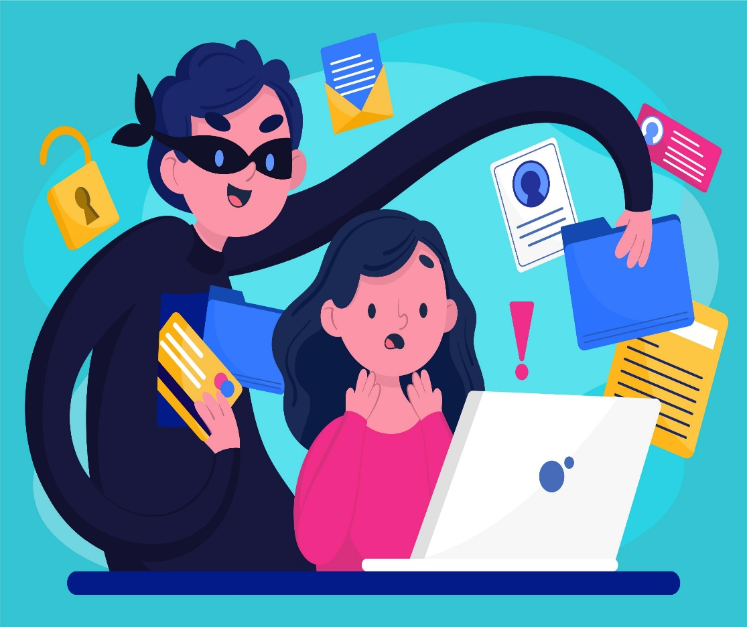
Киберугроза- что это?
Киберугроза – это незаконное проникновение или угроза вредоносного проникновения на компьютер.

Slide 5
Виды киберугроз
Вирусы
Спам
Удалённый взлом
Фишинг
Уязвимость программного обеспечения

Slide 6
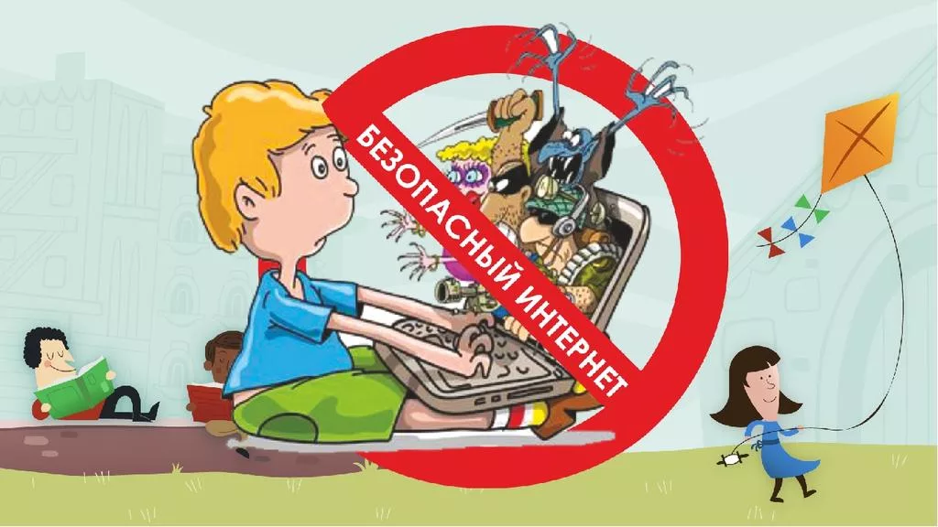
Что Вы знаете об угрозах, которые исходят из интернета?
Просмотр социального ролика «Безопасный интернет детям»

Slide 7
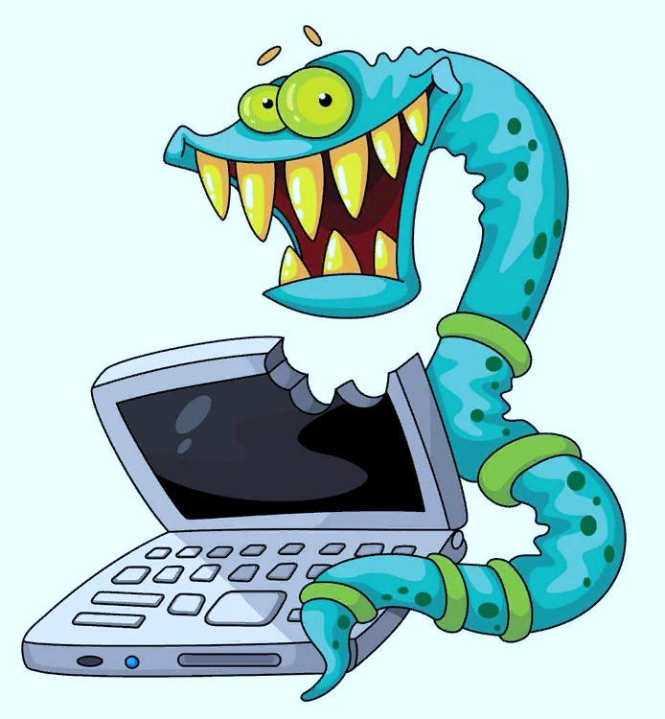
Компьютерные вирусы
Компьютерный вирус –это небольшая программа , способная к размножению и выполнению разных деструктурных действий.
Вирусы действуют только программным путём. Они ,как правило, присоединяются или проникают в тело файла . В этом случае говорят , что файл заражён вирусом. Вирус попадает в компьютер только с зараженным файлом . Для активации вируса нужно загрузить заражённый файл,и только после этого, вирус начинает действовать самостоятельно

Slide 8

Спам
Спам – это массовая рассылка на большое число адресов, содержащяя рекламу или коммерческие предложения.

Slide 9
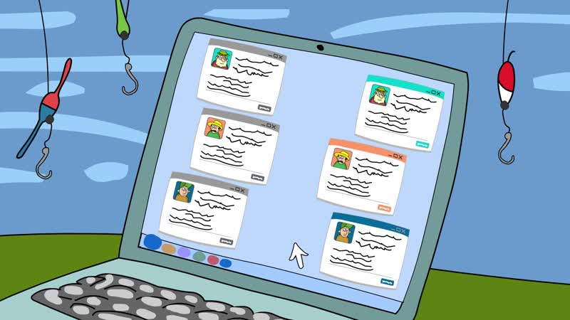
Фишинг
Фишинг-это мошенническая попытка получить конфиденциальную информацию или данные, такие как имена пользователей, пароли, номера кредитных карт или другие конфиденциальные данные, выдавая себя за заслуживающее доверия лицо в цифровом сообщении.

Slide 10

Уязвимость программного обеспечения
Уязвимость – ошибка разработчика, которая потенциально может эксплуатироваться злоумышленниками с целью получения несанкционированного доступа к управлению программным приложением.

Slide 11
Основные правила защиты от киберугроз
1. Не входите на незнакомые сайты.
2. Ни в коем случае не встречаться с людьми, с которыми познакомились в сети Интернет.
3.Если в сети необходимо пройти регистрацию, то должны сделать ее так, чтобы в ней не было указано никакой личной информации .
4.В настоящее время существует множество программ, которые производят фильтрацию содержимого сайтов.
5.Между членами семьи должны быть доверительные отношения, чтобы вместе просматривать содержимое сайтов.
6. Не всей той информации, которая размещена в Интернете, можно верить.7.Прежде чем открыть, обязательно проверьте его на вирусы .
7.Если пришло незнакомое вложение, ни в коем случае не запускайте его , а лучше сразу удалите и очистите корзину.
8. Никогда не посылайте никому свой пароль .
9.Старайтесь использовать для паролей трудно запоминаемый набор цифр и букв.
10.При общении в Интернет не указывать свои личные данные, а использовать

Slide 12
Синквейн
1 строка – одно существительное, выражающее главную тему cинквейна.
2 строка – два прилагательных, выражающих главную мысль.
3 строка – три глагола, описывающие действия в рамках темы.
4 строка – фраза, несущая определенный смысл.
5 строка – заключение в форме существительного (ассоциация с первым словом).
КЛАВИАТУРА
БЕЛАЯ БЕЗПРОВОДНАЯ
РАБОТАЕТ ПЕЧАТАЕТ СТУЧИТ
ВОТ ГДЕ ПАЛЬЦАМ
ФИЗКУЛЬТУРА
ТРЕНАЖЕР

Slide 13
Помните !
Интернет может быть прекрасным и полезным средством для обучения, отдыха или общения с друзьями.
Но – как и реальный мир – Сеть тоже может быть опасна!

